Slide 1
Secretaria de Fiscalização de Pessoal – Sefip
Secretaria de Planejamento, Governança e Gestão – Seplan
Levantamento de Governança de Pessoas
Agosto de 2013

Slide 2
Conceito de Governança
É o sistema pelo qual as organizações são dirigidas, monitoradas e incentivadas, envolvendo os relacionamentos entre proprietários, conselho de administração, diretoria e órgãos de controle. (IBGC, 2009, p.19)
Consiste no conjunto de diretrizes, estruturas organizacionais, processos e mecanismos de controle que visam assegurar que as decisões e ações relativas à gestão e ao uso dos recursos da organização estejam alinhadas às necessidades institucionais e contribuam para o alcance das metas organizacionais. (adaptado de Res-TCU 247/2011 (PGTI-TCU), art. 2º, II)

Slide 3
Princípios da Governança
Planejamento e Controle (DL200/1967, art. 6º)
Transparência e publicidade (CF, art. 37 e LRF)
Moralidade (CF, art. 37)
Impessoalidade (CF, art. 37)
Economicidade (CF, art. 70)
Legalidade (CF, arts. 37 e 70)
Legitimidade (CF, art. 70)
Eficiência (CF, art. 37)
Eficácia e efetividade (L10180/2001, arts. 7º, III, 20, II)
etc.

Slide 4
Práticas de Governança
Planejamento organizacional (missão, objetivos, indicadores, metas e alocação de recursos)
Comitês estratégicos (Ética, Negócio, Pessoal, TI etc.)
Excelência de pessoal
Publicação de planos e resultados
Gestão de riscos
Controles internos
Auditoria interna
Controle externo

Slide 5
Como a APF e a sociedade se beneficiam?
Aumento da agregação de valor dos recursos utilizados (humanos, financeiros etc.)
Redução de riscos
Prestação de melhores serviços à sociedade.

Slide 6
Governança de Pessoas
Conjunto de mecanismos de avaliação, direção e monitoramento da gestão de pessoas, visando:
Alinhar as políticas e estratégias de gestão de pessoas com as prioridades do negócio da organização em prol de resultados;
Otimizar a disponibilidade e o desempenho das pessoas, mantendo custos compatíveis e aceitáveis;
Assegurar o cumprimento dos papéis e das responsabilidades;
Mitigar os riscos da área; e
Auxiliar a tomada de decisões.

Slide 7
Cenário atual – Área de Pessoal
Pouco conhecimento do TCU acerca das políticas e práticas referentes à governança e à gestão de pessoas de suas UJs;
Ausência de informações que permitam uma visão global da governança e da gestão de pessoas na APF;
Despesa anual elevada com pessoal (R$ 226 bilhões) e ausência de avaliações sistemáticas acerca do resultado da aplicação dos recursos;
Pouca ênfase no controle preventivo.

Slide 8
Finalidade do trabalho
Promover a avaliação sistemática da situação da governança e da gestão de pessoas nas organizações públicas federais, a fim de:
induzir melhorias;
Identificar os riscos mais relevantes; e
identificar possíveis áreas de atuação do TCU.

Slide 9
Amostra a ser avaliada em 2013

Slide 10
Metodologia
Elaboração do instrumento de auto-avaliação
Princípios da APF
IFAC
Questionário
Perfil GovPessoas
2013
GesPública
HCAAF
IBGC
Perfil GovTI

Slide 11
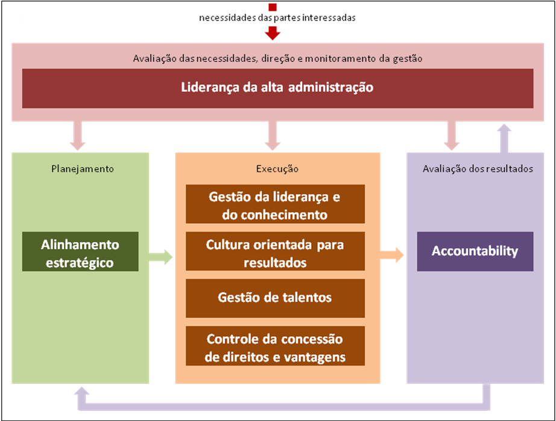

Slide 12
Liderança da alta administração – capacidade da alta administração em assumir a responsabilidade pela avaliação e estabelecimento de políticas de governança e gestão de pessoas, assim como pela adoção de mecanismos de direção e monitoramento.
Alinhamento estratégico – capacidade de alinhamento dos programas e práticas de gestão de pessoas com a missão, os objetivos e as metas organizacionais.
Gestão da liderança e do conhecimento – capacidade da organização de garantir a continuidade da liderança, por meio da identificação e tratamento de potenciais lacunas, bem como da implementação de programas que capturam o conhecimento organizacional e promovem a aprendizagem.

Slide 13
Cultura orientada para resultados – capacidade da organização de manter uma força de trabalho de alta performance, por meio da utilização de sistemas de gestão do desempenho que, efetivamente, diferenciem altos de baixos níveis de desempenho, vinculando-o às metas e resultados planejados.
Gestão de talentos – capacidade da organização de reduzir lacunas de competência, por meio da utilização de programas para atrair, desenvolver e reter profissionais com as competências desejadas.
Controle da concessão de direitos e vantagens – capacidade da organização de assegurar o cumprimento do princípio da legalidade, de forma que os direitos e vantagens concedidos por ela estejam em conformidade com a legislação, a jurisprudência e as orientações normativas relativas à gestão de pessoas.

Slide 14
Accountability – capacidade da organização de aperfeiçoar o desempenho da gestão de pessoas, por meio da avaliação dos resultados obtidos e da identificação de oportunidades de melhoria.
Perfil da força de trabalho e das despesas de pessoal –caracterização do perfil da organização respondente e mapeamento de riscos pelo TCU.

Slide 15
Estrutura do questionário |  | Questões (101)
Parte A - Liderança da alta administração |  | 21
Parte B - Alinhamento estratégico | Planejamento organizacional | 2
 | Planejamento da gestão de pessoas | 4
 | Planejamento da força de trabalho | 5
 | Unidade de Gestão de Pessoas como parceira estratégica | 6
Parte C - Gestão da liderança e do conhecimento | Gestão da liderança e processo sucessório | 3
 | Integridade e comprometimento | 3
 | Aprendizagem contínua | 3
 | Gestão do conhecimento | 2
Parte D - Cultura orientada para resultados | Comunicação | 5
 | Avaliação de desempenho | 14
 | Reconhecimento | 2
Parte E - Gestão de talentos | Recrutamento, seleção e integração | 4
 | Retenção | 4
Parte F - Controle da concessão de direitos e vantagens |  | 5
Parte G - Resultados e prestação de contas (Accountability) |  | 5
Parte H - Perfil da força de trabalho e das despesas de pessoal |  | 13

Slide 16
Metodologia
Apresentação, solicitação de dados cadastrais e de indicação de interlocutor;
Solicitação de preenchimento do questionário;
Esclarecimento de dúvidas;
Recebimento do questionário preenchido (eletrônico e impresso, assinado pelo dirigente máximo);
Análise das informações.

Slide 17
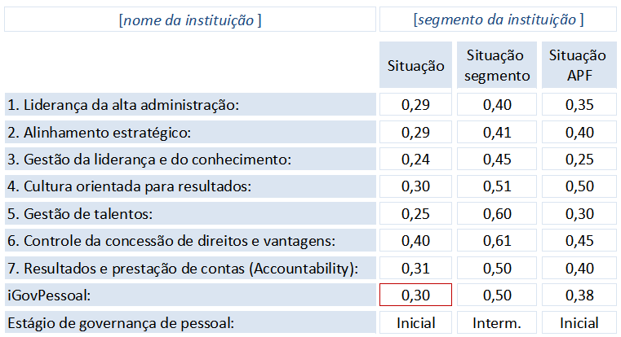
Exemplo de feedback

Slide 18
Resultados esperados
Indução de melhorias relacionadas à governança e à gestão de pessoas;
Identificação e disseminação de boas práticas;
Maior eficácia e efetividade nos gastos com pessoal;
Subsídio para o processo de planejamento de ações de controle do TCU;
Redução de irregularidades => maior celeridade na apreciação de atos de pessoal;
Mudança de enfoque das auditorias da Sefip: conformidade => governança e avaliação de controles internos

Slide 19
MUITO OBRIGADO!
Fabiano Fernandes
email: fernandesfg@tcu.gov.br
ramal: 7672

